Slide 1
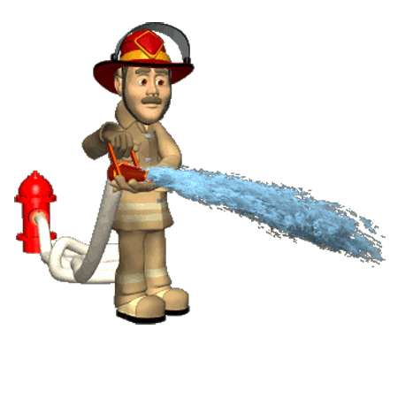
Муниципальное автономное дошкольное образовательное учреждение
детский сад № 25 «Малыш»
В мире профессий
Подготовила воспитатель Дедовская С.Я.

Slide 2
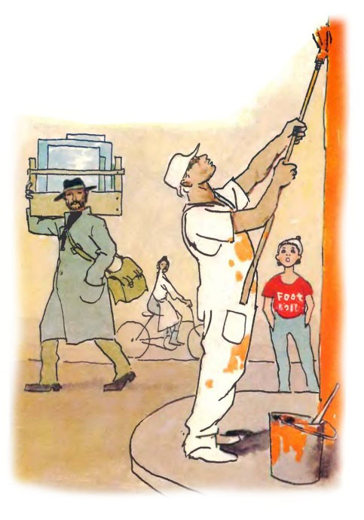
ЧЕМ ПАХНУТ РЕМЕСЛА
У каждого дела запах особый:
В булочной пахнет тестом и сдобой.
Мимо столярной идёшь мастерской, —
Стружкою пахнет и свежей доской.
Пахнет маляр скипидаром и краской.
Пахнет стекольщик оконной замазкой.
Куртка шофёра пахнет бензином.
Блуза рабочего — маслом машинным.
Пахнет кондитер орехом мускатным.
Доктор в халате — лекарством приятным.
Рыхлой землёю, полем и лугом
Пахнет крестьянин, идущий за плугом.
Рыбой и морем пахнет рыбак.
Только безделье не пахнет никак.
Сколько ни душится лодырь богатый,
Очень неважно он пахнет, ребята!
Джанни Родари

Slide 3
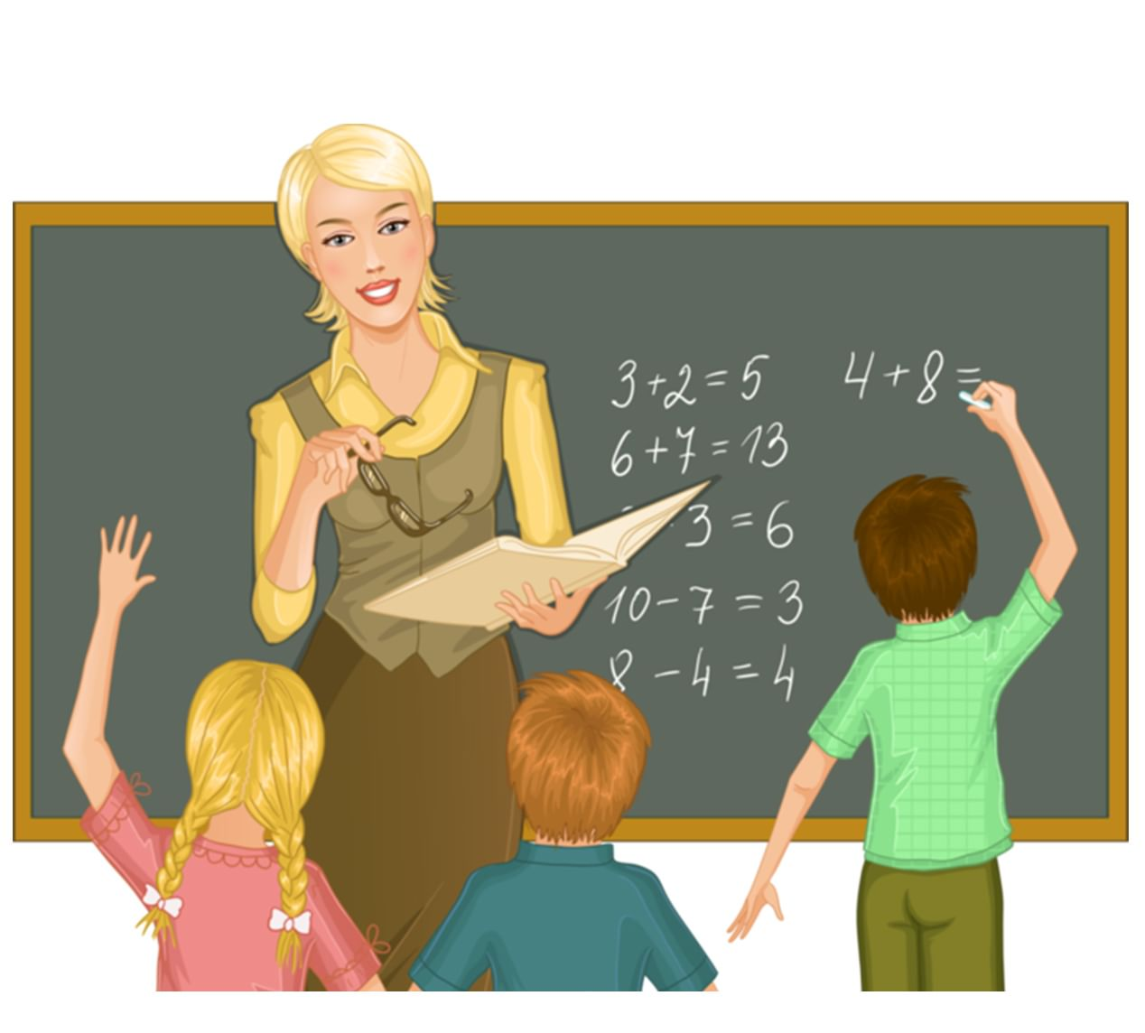
Он научит рисовать, Букву с буквой сочетать, Он научит этике Чтенью, арифметике. Как устроена земля, Сколько мачт у корабля. Для чего скрипичный ключ, Ёжик почему колюч. Сколько в космосе планет. Про музеи, про балет, Про дожди и ветер Вам расскажет, дети, Педагог-учитель – В ШКОЛУ ПРИХОДИТЕ!
Учитель

Slide 4
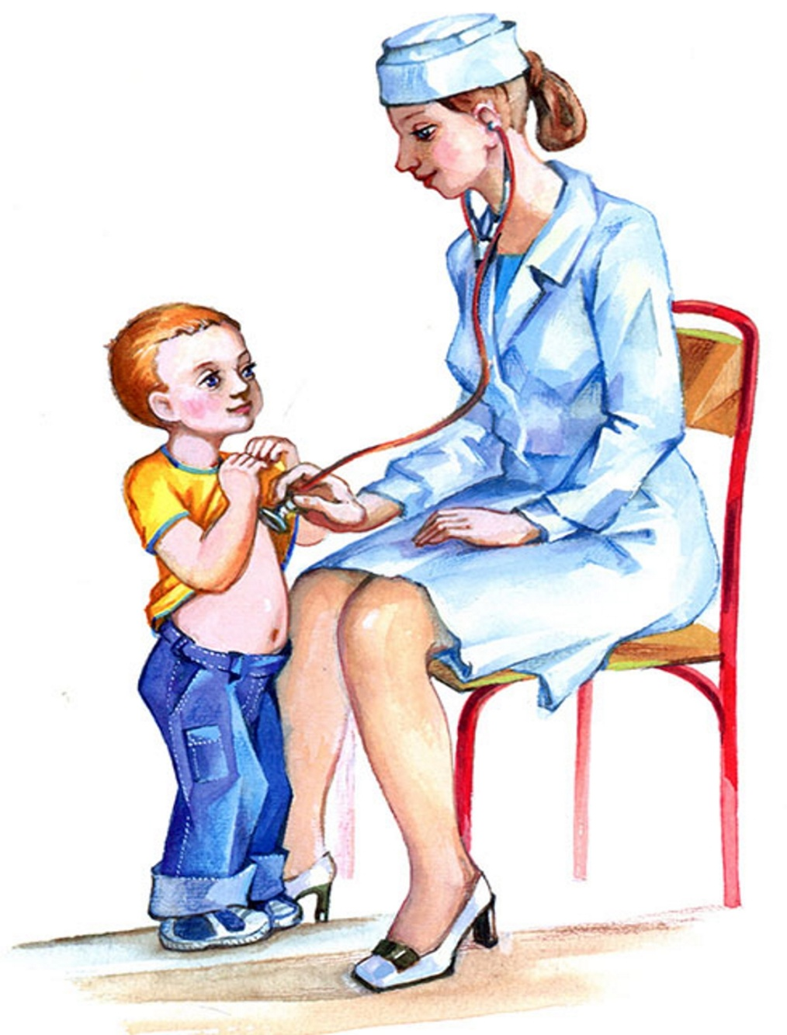
Врач
Если заболело ухо,
Если в горле стало сухо,
Не волнуйся и не плачь,
Ведь тебе поможет врач!

Slide 5
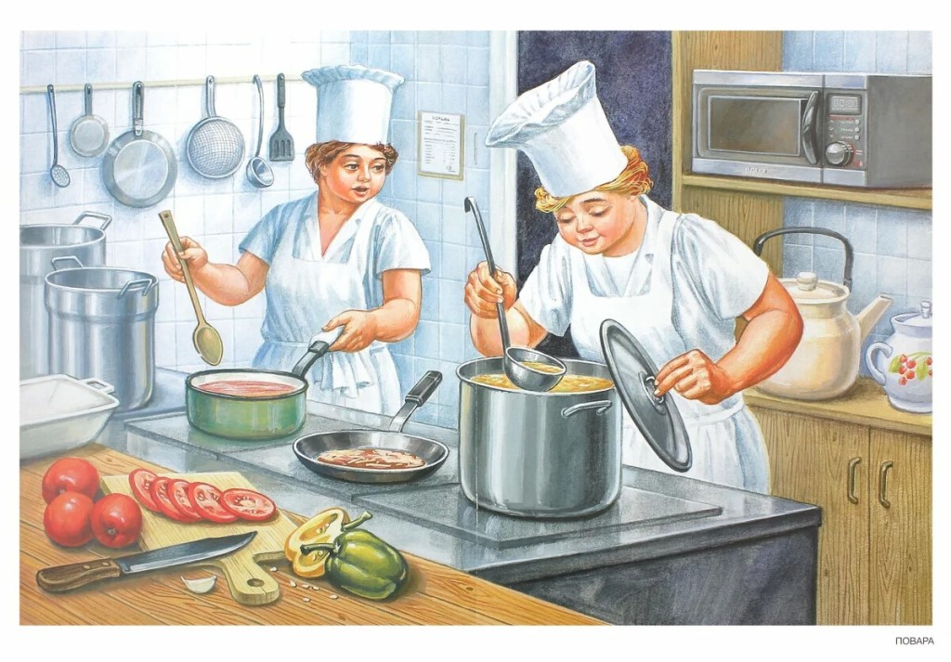
Повар
Волшебством кулинарии владеют здесь искусно
Всё, что жарили, варили бывает очень вкусно -
Запеканки и супы быстро здесь съедаются,
А для этого весь день повара стараются!

Slide 6
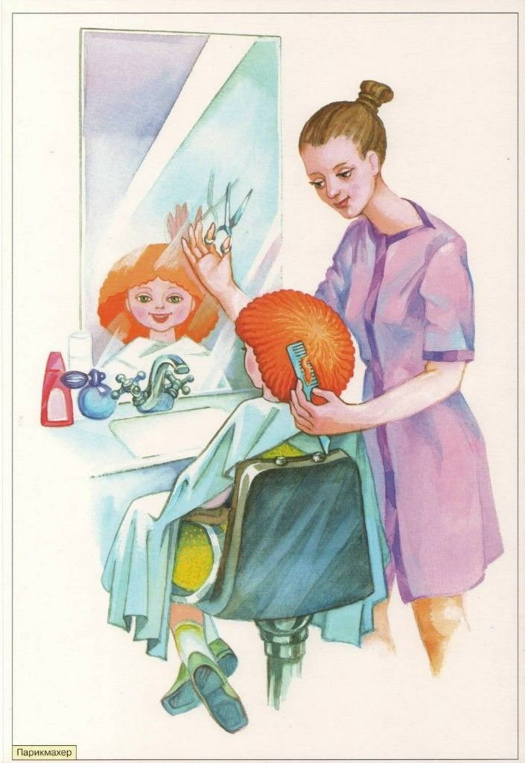
Парикмахер
Дайте ножницы, расчёску,
Он вам сделает причёску.
Парикмахер непременно
Подстрижёт вас современно.

Slide 7
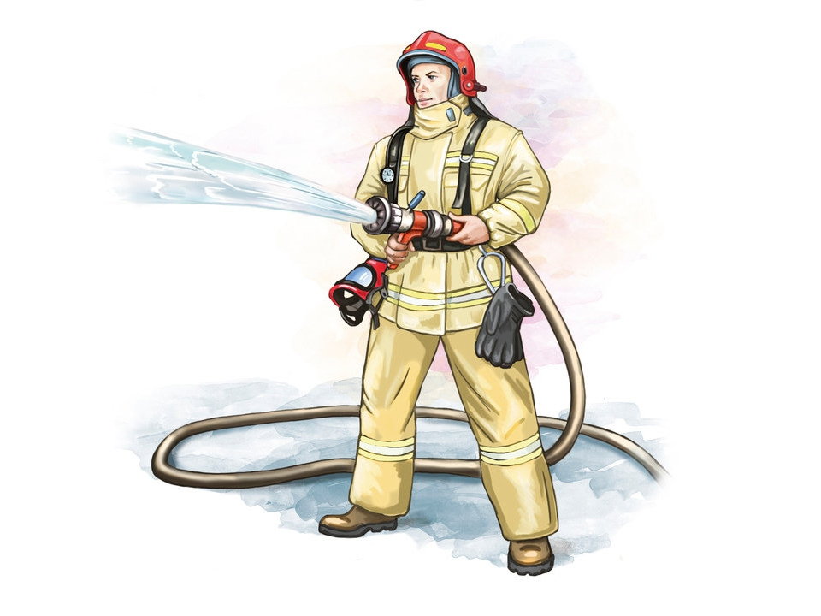
Пожарный
Если вдруг беда случится, где-то что-то загорится,
Там пожарный нужен срочно, он погасит, — это точно!

Slide 8
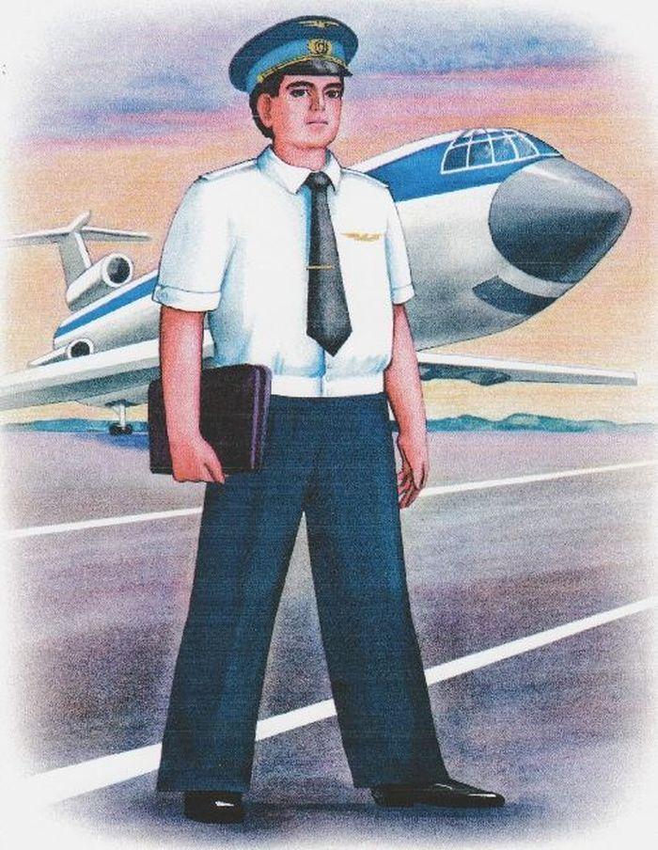
Лётчик
(пилот)
Лётчик знает своё дело,
В небе водит самолёт.
Над землёй летит он смело,
Совершая перелёт.

Slide 9
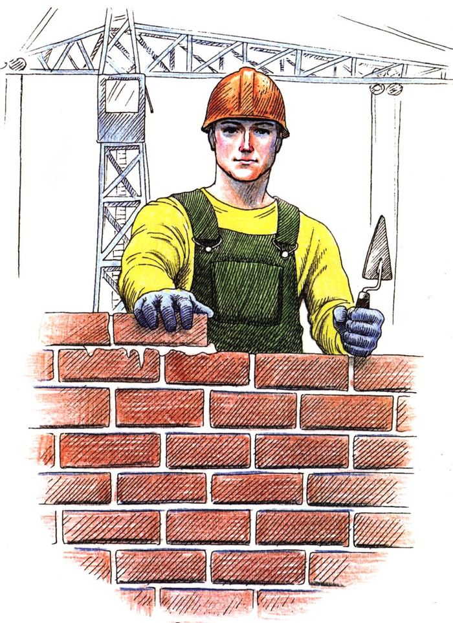
Строитель
Дом, в котором мы живём…
Кто построил этот дом?
Знает в доме каждый житель
Этот дом возвёл строитель!
Плиты, кран, бетон, песок…
Дом удобен и высок!

Slide 10
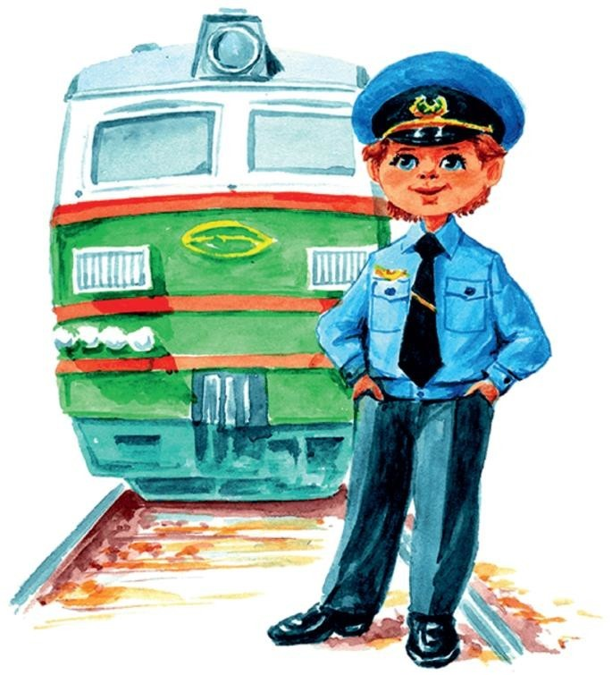
Машинист
Как быстрый конь несётся
По рельсам тепловоз,
Всё ближе раздаётся
Весёлый стук колёс.
Зелёные вагоны
На солнышке горят.
В кабине застеклённой
Сидит мой старший брат.
Со свистом поезд мчится,
Не может опоздать.
Я стану машинистом!
А ты кем хочешь стать?

Slide 11
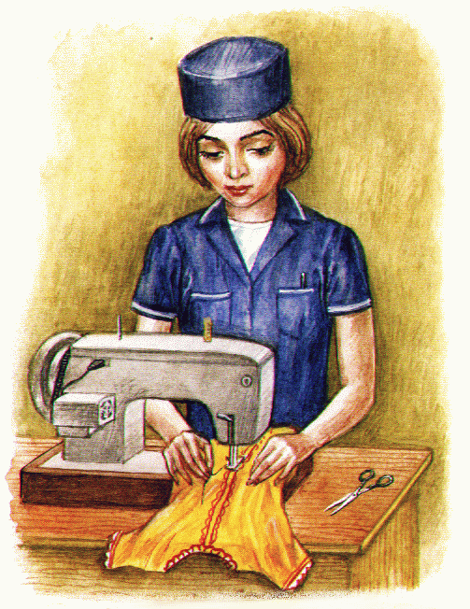
Швея
Труд швеи у нас в почете -
Это важный, нужный труд!
Швея модно и красиво
Шьёт одежду всем на диво!

Slide 12
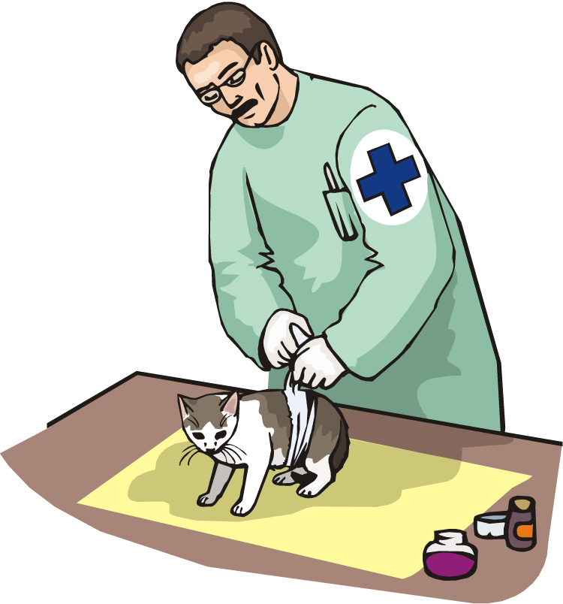
Ветеринар
Отвезли кошку Динару
Мы к ветеринару.
Этот доктор лечит смело
Всех животных заболевших.
Заболеет петушок –
Он пропишет порошок.
Заболеют куры –
Выпишет микстуры.
Даже попугаю в клетке –
Прописал таблетки.
И теперь в семье Петровых
Все животные здоровы!

Slide 13
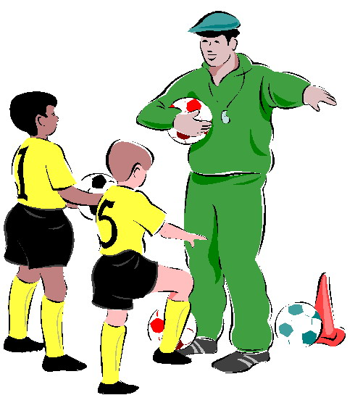
Тренер
Для хорошего спортсмена Нужен тренер непременно! Развивает он сноровку На спортивной тренировке. И в бассейне, и на корте, Он растит героев спорта. Тренер – это не пустяк! Говорят спортсмены так: Чтоб забить в ворота шайбы И направить в сетку мяч – Тренер нам не помешал бы, Для уменья и удач!

Slide 14
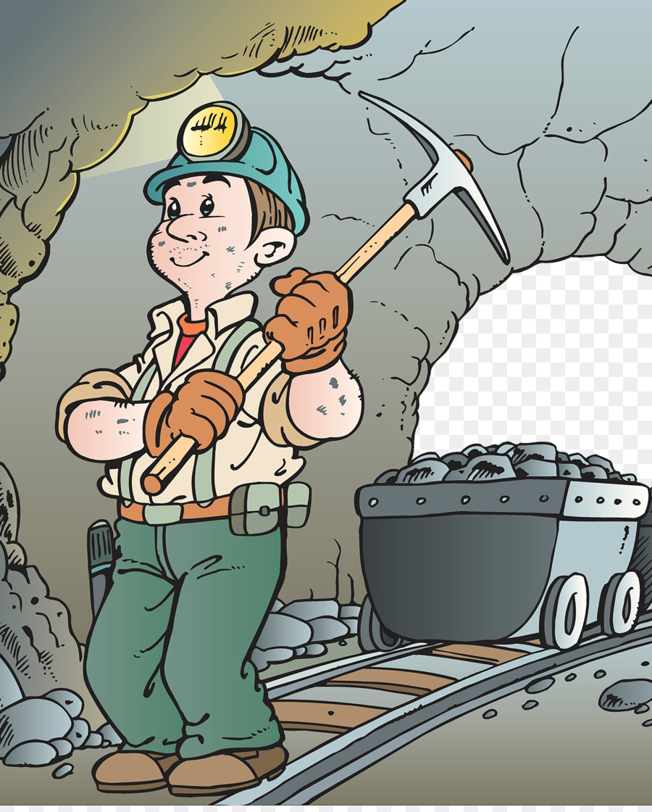
Шахтёр
Как устроена земля,
Не могу увидеть я.
Ведь для этого мне нужно
Опуститься в землю глубже,
Чем в пещеру и овраг,
Только сделать это как?
Глубже всех в земные недра
Опускается шахтёр.
Там земля откроет щедро
Всех её богатств набор:
Уголь, сланцы и руду.
Да, в шахтёры я пойду!

Slide 15
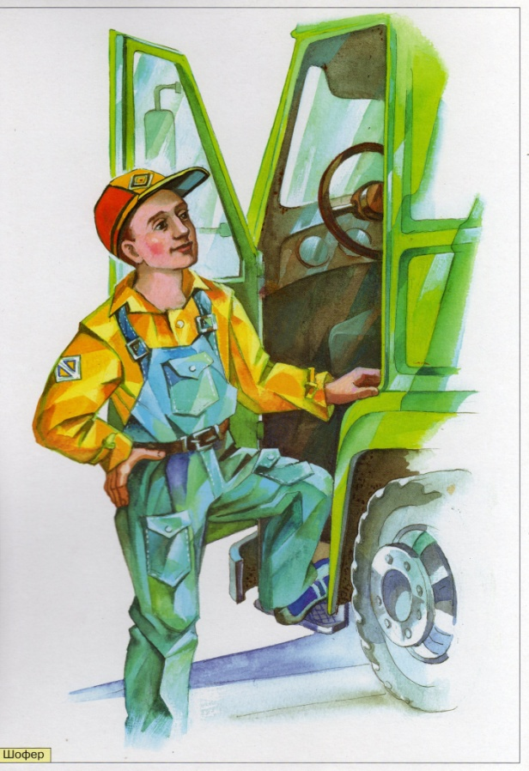
Водитель (шофёр)
Шуршат по дорогам весёлые шины
Спешат по дорогам машины, машины…
А в кузове –
важные срочные грузы:
Цемент и железо,
изюм и арбузы.
Работа шофёров
трудна и сложна,
Но как она людям повсюду нужна!

Slide 16
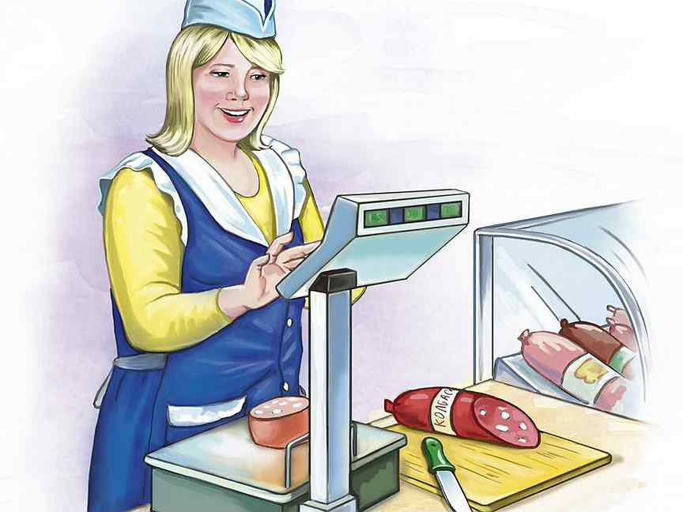
Продавец
Ты приходишь в магазин -
Продавец там есть один.
Всё подскажет: что купить,
Сколько надо заплатить,
Подобрать, найти, примерить,
Взвесить, завернуть, Отмерить,
Настроение поднять,
Снова в гости вас позвать.
Сразу видно - молодец!
Самый лучший продавец!

Slide 17
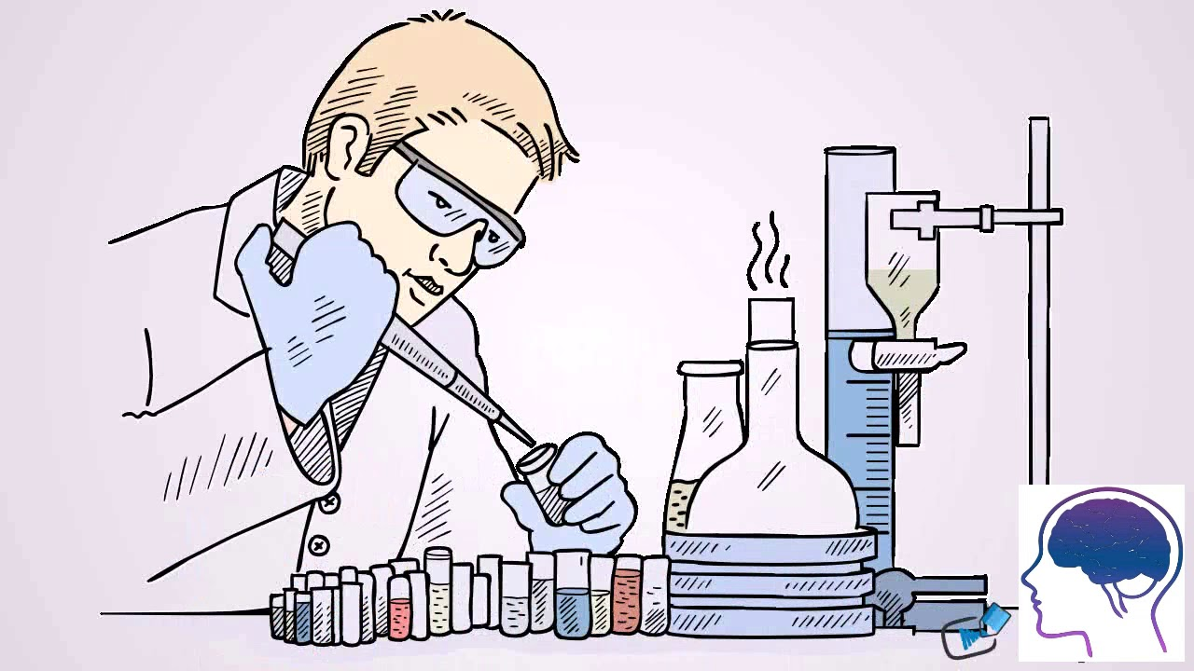
Учёный
В микроскоп учёный смотрит, видно, опыты проводит.
Дела нет ему до скуки — весь в работе, весь в науке!

Slide 18
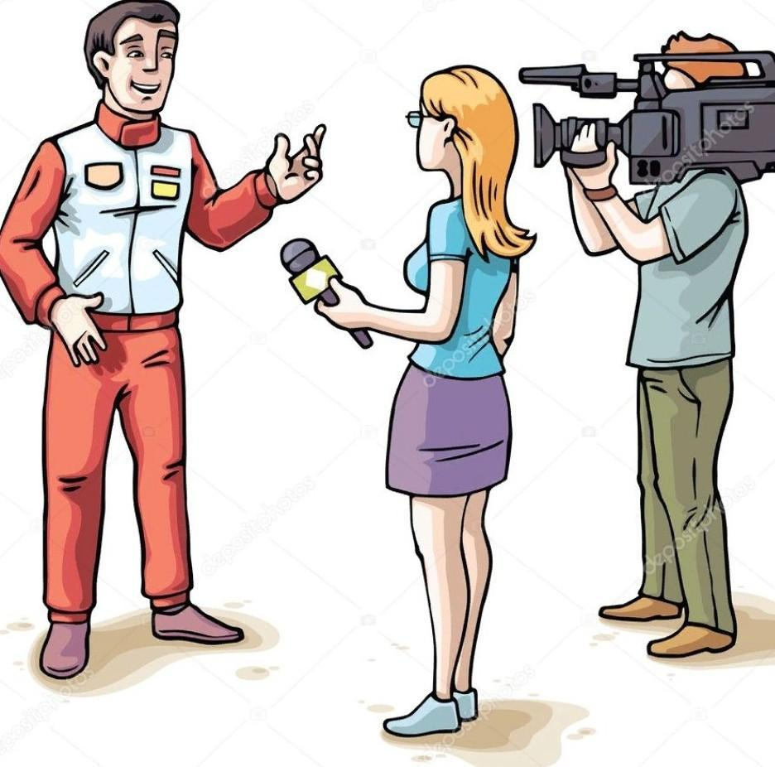
Журналист
Он на месте не сидит – по дорогам колесит.
Побывал и на войне, и на стройке важной.
Журналист в своей стране человек отважный!
Если что-то где случится – журналист с блокнотом мчится.
Вмиг напишет он об этом и пошлёт в газету.
Лучшая овация, для него – СЕНСАЦИЯ!

Slide 19
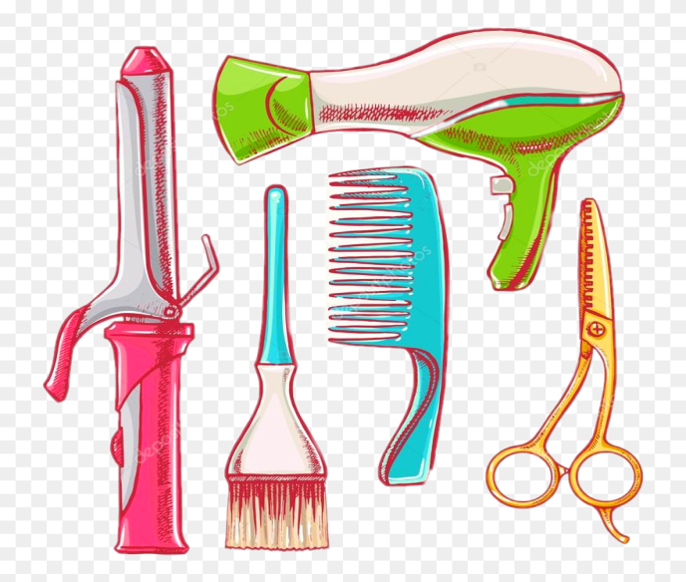
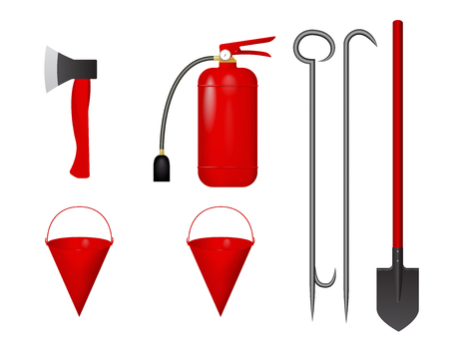
Кому, что нужно для работы

Slide 20
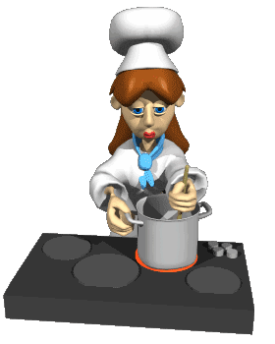
Пословицы и поговорки о профессиях
Учёный без дела, как туча без дождя;
Сперва сам поучись, потом в учителя становись;
Учитель, что родитель – о добре помышляет;
И груда книг не заменит хорошего учителя;
Каков строитель, таков и дом;
Не игла шьёт, а руки;
Хорош садовник, хорош и крыжовник;
Хороший повар и в бою кашу сварит;
Добрый повар стоит доктора.
Пословицы и поговорки о труде
Терпенье и труд всё перетрут;
Маленькое дело лучше большого безделья;
Учиться всегда пригодится;
Человек от лени болеет, от труда здоровеет;
Не учи безделью, учи рукоделью;
Где охота и труд, там поля цветут;
Кто любит трудиться, тому без дела не сидится.

Slide 21
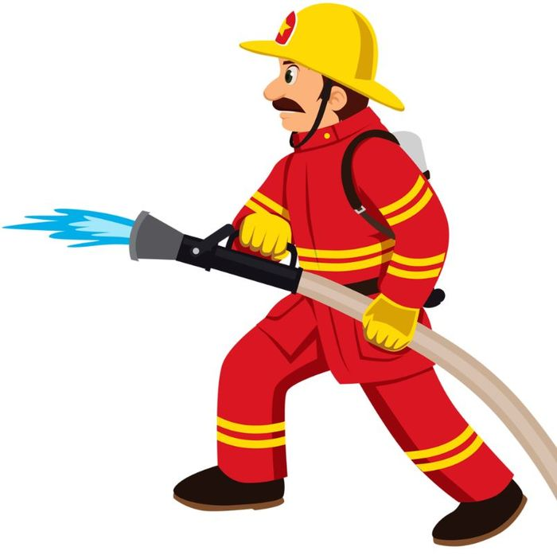
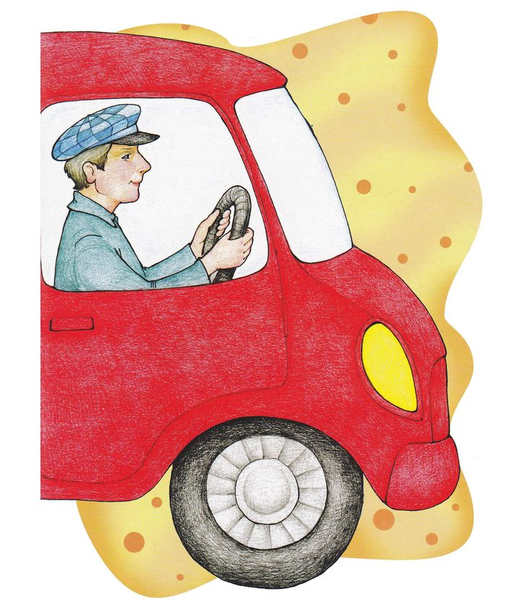
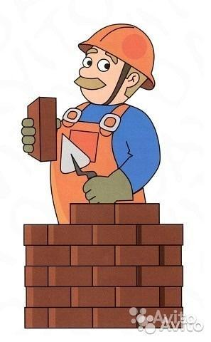
Кем ты хочешь стать?...
Когда я вырасту…
Много есть профессий разных
Много всяких нужных дел.
Чем бы в жизни заниматься,
Что бы делать ты хотел?
Иль летать над облаками,
Или делать всё руками,
Или строить, или шить,
Иль пожар водой тушить?...

Slide 22
МОЛОДЦЫ!

